Slide 1
XÂY DỰNG HỆ THỐNG BÀI GIẢNG TRỰC TUYẾN SỬ DỤNG ASP.NET CORE FRAMEWORK
SV: Nguyễn Quốc Việt - 0306221394 SV: Nguyễn Hoàng Thiện - 0306221375 Lớp: CDTH22WEbC
GVHD: ThS. Nguyễn Đức Duy

Slide 2
Giới thiệu chức năng của hệ thống
Các chức năng cơ bản
• Đăng nhập, đăng xuất
• Quản lý bài giảng (thêm, sửa, xoá)
• Quản lý lớp học
• Quản lý sinh viên
• Quản lý giảng viên
• Phân quyền người dùng (Admin, GV, SV)

Slide 3
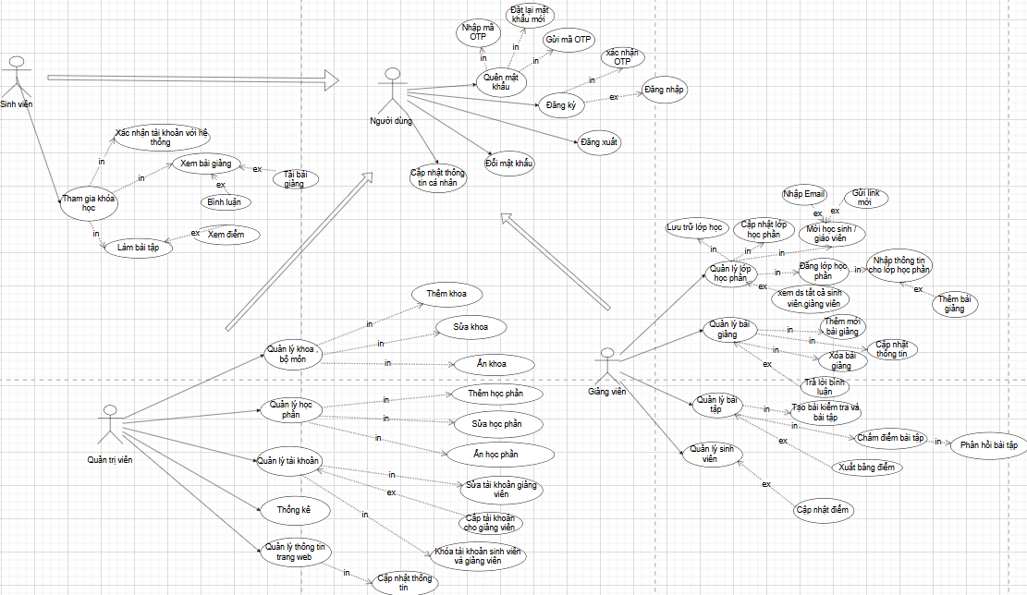
Phân tích thiết kế hệ thống
• Use Case

Slide 4
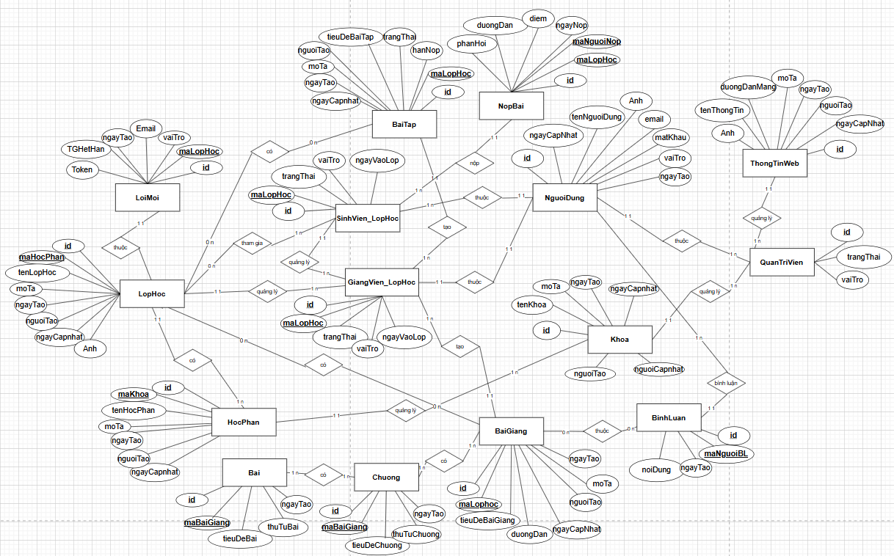
Mô hình ERD

Slide 5
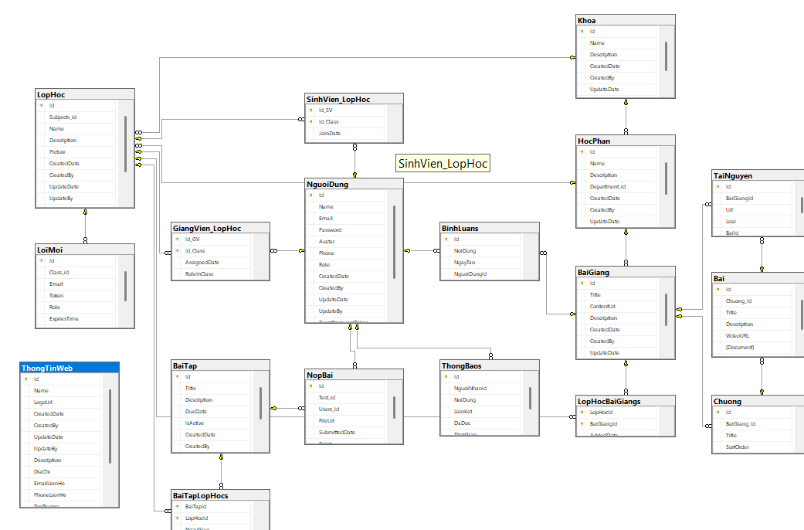
Thiết kế cơ sở dữ liệu
• Mô hinh cơ sở dữ liệu

Slide 6
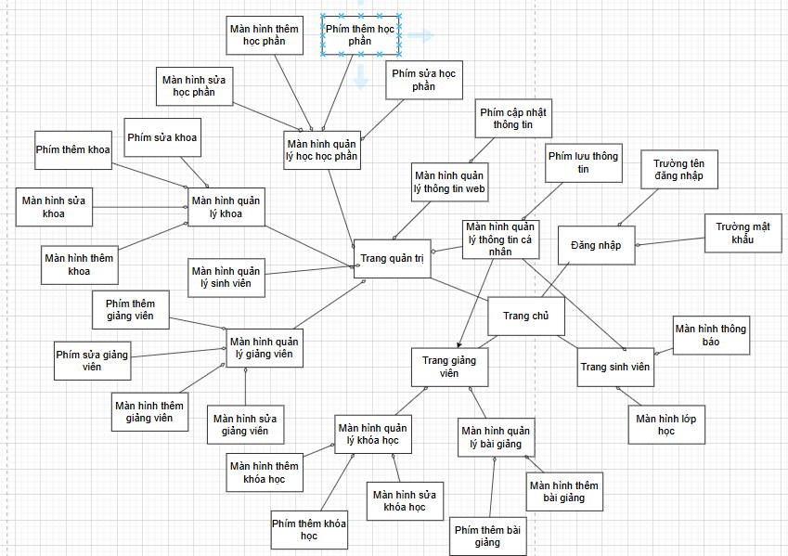
Thiết kế giao diện
Sơ đồ giao diện

Slide 7
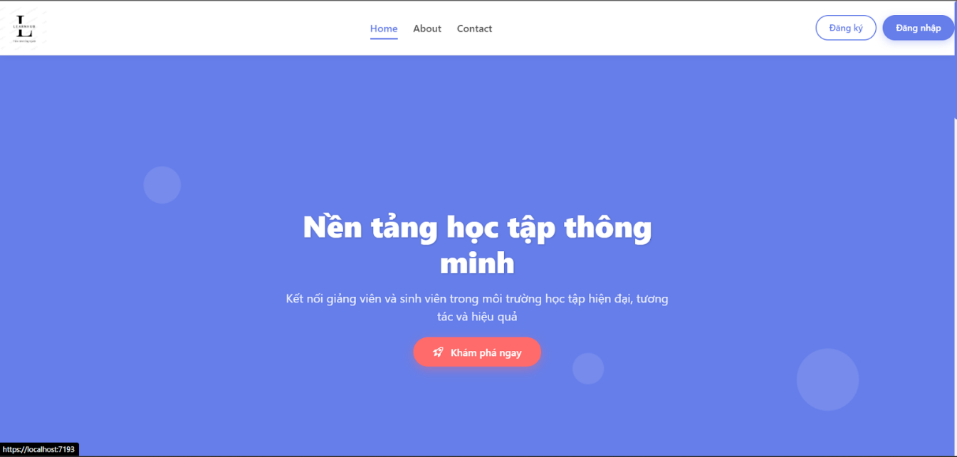
Giao diện trang chủ

Slide 8
Lời cảm ơn
Chúng em xin chân thành cảm ơn ban hội đồng đã lắng nghe buổi thuyết trình của chúng em.
Chúng em xin gửi lời cảm ơn chân thành đến Thầy Nguyễn Đức Duy đã định hướng, hướng dẫn, và cùng đồng hành chúng em trong suốt thời gian qua, Thầy đã bỏ rất nhiều thời gian và công sức giúp cho chúng em có được một ĐATN tốt nhất để chúng em có thể hoàn thành khoá học của mình.
Trong suốt thời gian thực hiện ĐATN, vì những kiến thức của chúng em còn hạn chế và giới hạn về thời gian nên không thể nào tránh được những thiếu sót trong suốt quá trình thực hiện. Chúng em mong sẽ nhận được những góp ý để có thể hoàn thiện báo cáo và chương trình thử nghiệm, lấy làm kinh nghiệm ở những môi trường làm việc mới bên ngoài xã hội.

